Slide 1
Training Neural Networks 2 (Optimizer)
Pattern Recognition & Machine Learning Laboratory
Ji-Sang Hwang, July 21, 2021

Slide 2
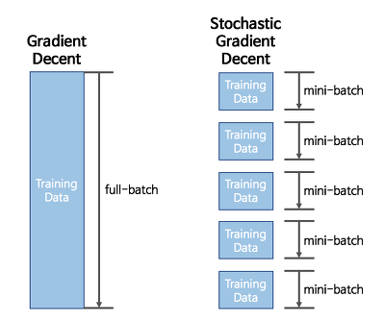
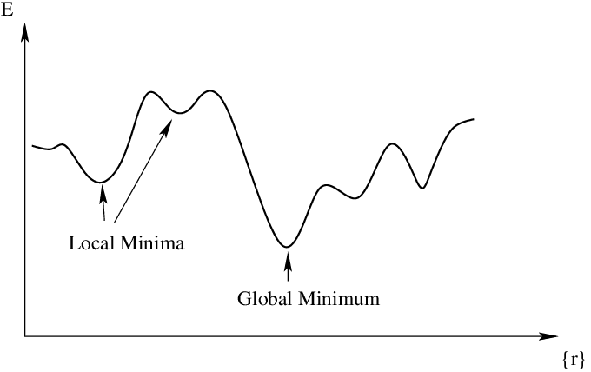
Optimizer (1/6)
옵티마이저(Optimizer)란?
딥러닝에서 모델을 학습시킨다는 것은 ‘가중치(Weight)’와 ‘편향(Bias)’ 같은 하이퍼 파라미터를 최적화 시키는 일
최적화(Optimization)란 목적함수(Objective function)의 결과값을 찾는 과정
최적화를 위해 손실 함수(Loss function)를 활용하여 가중치가 얼마나 잘 설정되어 있는지 확인함
경사하강법(Gradient descent)
손실 함수의 기울기(Gradient)를 구하여 기울기의 절대값이 낮은 쪽으로 이동시켜 최적값(최솟값)에 이를 때까지 이를 반복하는 방법
Batch gradient descent
스텝마다 전체 학습 데이터를 이용하여 연산을 진행
연산양이 많아 학습 속도가 느림
지역최솟값와 전역최솟값
Full-batch와 Mini-batch

Slide 3
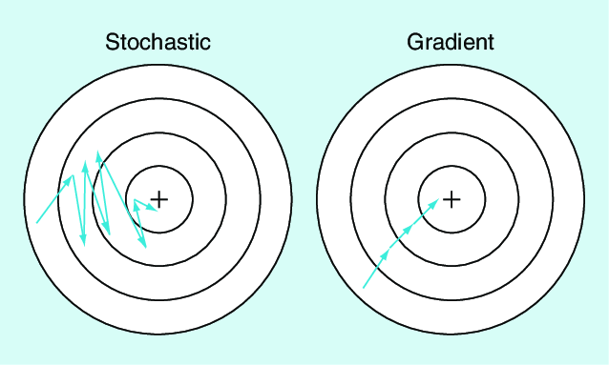

Optimizer (2/6)
확률적 경사하강법(Stochastic gradient descent (SGD))
Batch gradient descent의 문제를 해결하기 위하여 등장
$θ=θ−η∇J\left(θ\right)$
$θ$ : 모델의 파라미터 세트, $η$ : 학습률(Learning rate), $J\left(θ\right)$ : 손실 함수
전체 학습 데이터를 여러 개의 Mini-Batch로 나눠서 경사 학습
Mini-Batch를 어떻게 선택하는지에 따라 결과값이 달라지기 때문에 ‘확률적(Stochastic)이다’라고 표현함
SGD의 문제점
손실 함수의 최솟값을 찾는데 불안정하고 비효율적인 탐색경로를 가짐
지역최솟값(Local minima), 안장점(Saddle point)에서 벗어나지 못함
모든 파라미터에서 학습 보폭(Step size)이 같음
SGD와 GD 비교
지역최솟값에서의 SGD
안장점에서의 SGD

Slide 4
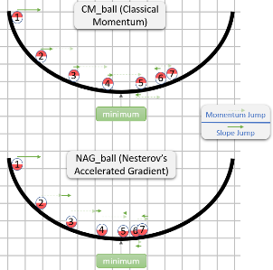
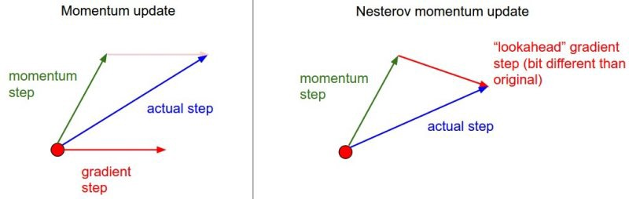

Optimizer (3/6)
SGD + Momentum
기존의 SGD에 속도(Velocity)라는 개념을 추가하여 관성(Momentum) 효과를 얻음
$θ=θ−v_{t}$
$v_{t}=γv_{t−1}+η∇J\left(θ\right)$
$θ$ : 모델의 파라미터 세트, $η$ : 학습률, $J\left(θ\right)$ : 손실 함수, $v_{t}$ : 속도
$v_{t}$를 통해 바로 멈추지 않고 ‘Overshooting’하여 지역최솟값과 안장점을 통과함
SGD 대비 더 빠르고 부드럽게 Convex 최솟값을 찾을 수 있음
전역최솟값(Global Minimum)에서 바로 멈추거나 늦춰지지 않음
Nesterov Accelerated Gradient (NAG)
SGD+Momentum을 변형시킨 옵티마이저
Momentum Step이 진행된 위치에서 Gradient Step을 진행
전역최솟값에서 빠르게 수렴하는 효과를 얻음
vx = 0
while True:
dx = compute_gradient(x)
vx = rho * vx + dx
x -= learning_rate * vx
SGD + Momentum 알고리즘
SGD+Momentum과 NAG
Convex 최솟값에서의 비교

Slide 5

Optimizer (4/6)
Adaptive Gradient (AdaGrad)
각각의 파라미터가 변한 만큼을 학습에 반영하기 위해 고안
$θ_{t+1}=θ−\frac{η}{\sqrt{G_{t}+ε}}∙∇_{θ}J\left(θ_{t}\right)$
$G_{t}=G_{t−1}+{{(∇}_{θ}J\left(θ_{t}\right))}^{2}$
$θ$ : 모델의 파라미터 세트, $η$ : 학습률, $J\left(θ\right)$ : 손실 함수, $G_{t}$ : 기울기의 제곱합
단계를 밟을수록 $G_{t}$가 커지며 학습이 느려지는 현상 발생
Root Mean Squared Propagation (RMSProp)
동일하게 $G_{t}$를 사용하지만 누적 과정에서 Decay를 진행함
$G_{t}$가 단순 누적되어 무한대로 발산하는 것을 방지함
AdaDelta
파라미터를 변화시킬 때, 단위를 맞추기 위해 탄생
초기 학습률을 정의하지 않아도 됨
grad_squared = 0
while True:
dx = compute_gradient(x)
grad_squared += dx * dx
x -= learning_rate * dx / (np.sqrt(grad_squared) + 1e-7)
AdaGrad 알고리즘
지금까지 알아본 옵티마이저

Slide 6
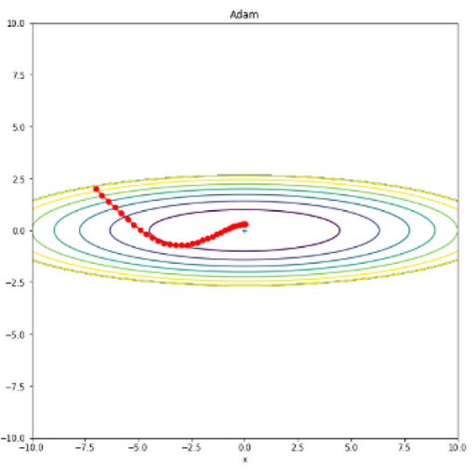

Optimizer (5/6)
Adaptive Moment Estimation (Adam)
SGD+Momentum의 $v_{t}$와 RMSProp의 $G_{t}$를 모두 사용한 옵티마이저
$m_{t}=β_{1}m_{t−1}+({1−β}_{1})∇_{θ}J\left(θ\right)$
$v_{t}=β_{2}v_{t−1}+\left({1−β}_{2}\right){(∇_{θ}J\left(θ\right))}^{2}$
$θ_{t+1}=θ_{t}−\frac{η}{\sqrt{{\hat{v}}_{t}+ε}}{\hat{m}}_{t} ({\hat{m}}_{t}=\frac{m_{t}}{1−β_{1}^{t}}, {\hat{v}}_{t}=\frac{v_{t}}{1−β_{2}^{t}})$
$β$ : Decay Constant, $m_{t}$ : Momentum, $v_{t}$ : Adaptive Learning Rate
불편추정치(Unbiased estimate)를 통하여 초기에 $m_{t}$에서 이동하지 못하는 것과 $v_{t}$에서 너무 큰 스텝을 밟는 것을 방지함
SGD+Momentum처럼 최솟값에 ‘Overshooting’하는 모습과 RMSPorp처럼 최솟값을 향해 궤도를 조정하는 모습을 보임
first_moment = 0
second_moment = 0
while True:
dx = compute_gradient(x)
first_moment = beta1 * first_moment + (1 – beta1) * dx
second_moment = beta1 * second_moment + (1 – beta2) * dx * dx
first_unbias = first_moment / (1 – beta1 ** t)
second_unbias = second_moment / (1 – beta2 ** t)
x -= learning_rate * first unbias / (np.sqrt(second_unbias) + 1e-7))
Momentum
RMSProp
Bias Correction
Adam 알고리즘
Adam 결과

Slide 7
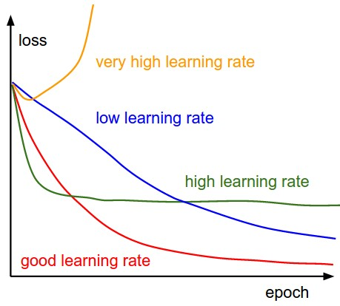
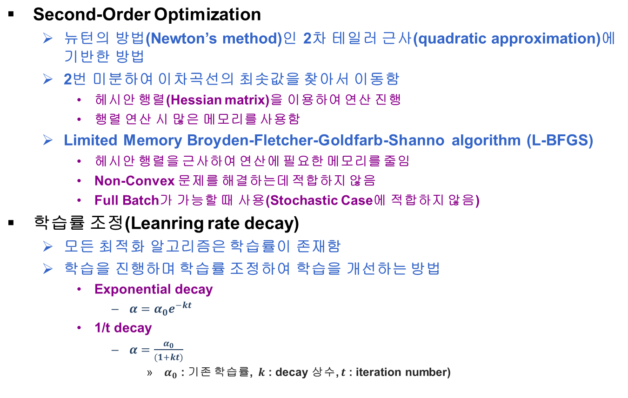
Optimizer (6/6)
Second-Order Optimization
뉴턴의 방법(Newton’s method)인 2차 테일러 근사(quadratic approximation)에 기반한 방법
2번 미분하여 이차곡선의 최솟값을 찾아서 이동함
헤시안 행렬(Hessian matrix)을 이용하여 연산 진행
행렬 연산 시 많은 메모리를 사용함
Limited Memory Broyden-Fletcher-Goldfarb-Shanno algorithm (L-BFGS)
헤시안 행렬을 근사하여 연산에 필요한 메모리를 줄임
Non-Convex 문제를 해결하는데 적합하지 않음
Full Batch가 가능할 때 사용(Stochastic Case에 적합하지 않음)
학습률 조정(Leanring rate decay)
모든 최적화 알고리즘은 학습률이 존재함
학습을 진행하며 학습률 조정하여 학습을 개선하는 방법
Exponential decay
$α=α_{0}e^{−kt}$
1/t decay
$α=\frac{α_{0}}{(1+kt)}$
$α_{0}$ : 기존 학습률, $k$ : decay 상수, $t$ : iteration number)
학습률

Slide 8
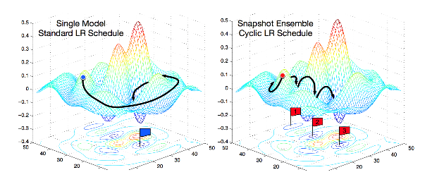
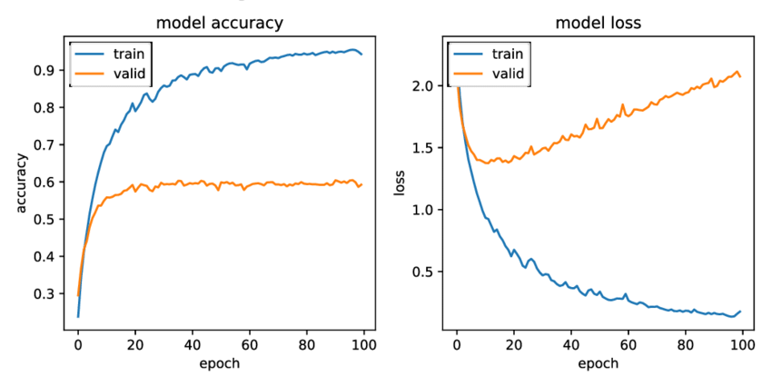
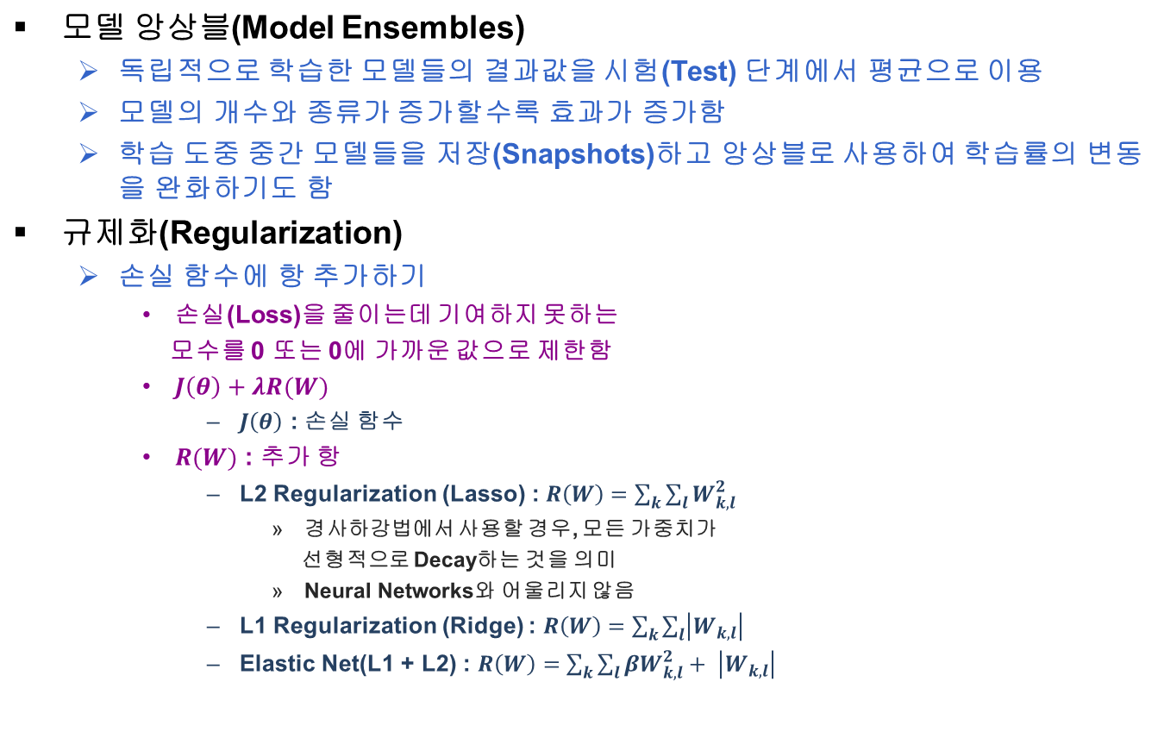
Beyond Training Error(1/2)
모델 앙상블(Model Ensembles)
독립적으로 학습한 모델들의 결과값을 시험(Test) 단계에서 평균으로 이용
모델의 개수와 종류가 증가할수록 효과가 증가함
학습 도중 중간 모델들을 저장(Snapshots)하고 앙상블로 사용하여 학습률의 변동을 완화하기도 함
규제화(Regularization)
손실 함수에 항 추가하기
손실(Loss)을 줄이는데 기여하지 못하는
모수를 0 또는 0에 가까운 값으로 제한함
$J\left(θ\right)+λR(W)$
$J\left(θ\right)$ : 손실 함수
$R(W)$ : 추가 항
L2 Regularization (Lasso) : $R\left(W\right)=\sum_{k}{\sum_{l}{W_{k, l}^{2}}}$
경사하강법에서 사용할 경우, 모든 가중치가
선형적으로 Decay하는 것을 의미
Neural Networks와 어울리지 않음
L1 Regularization (Ridge) : $R\left(W\right)=\sum_{k}{\sum_{l}{\left|W_{k, l}\right|}}$
Elastic Net(L1 + L2) : $R\left(W\right)=\sum_{k}{\sum_{l}{βW_{k, l}^{2}}}+ \left|W_{k, l}\right|$
SGD와 앙상블 모델
모델의 정확도와 손실

Slide 9
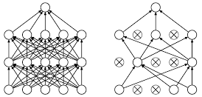

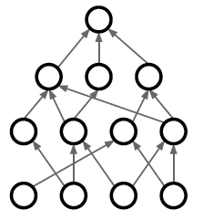
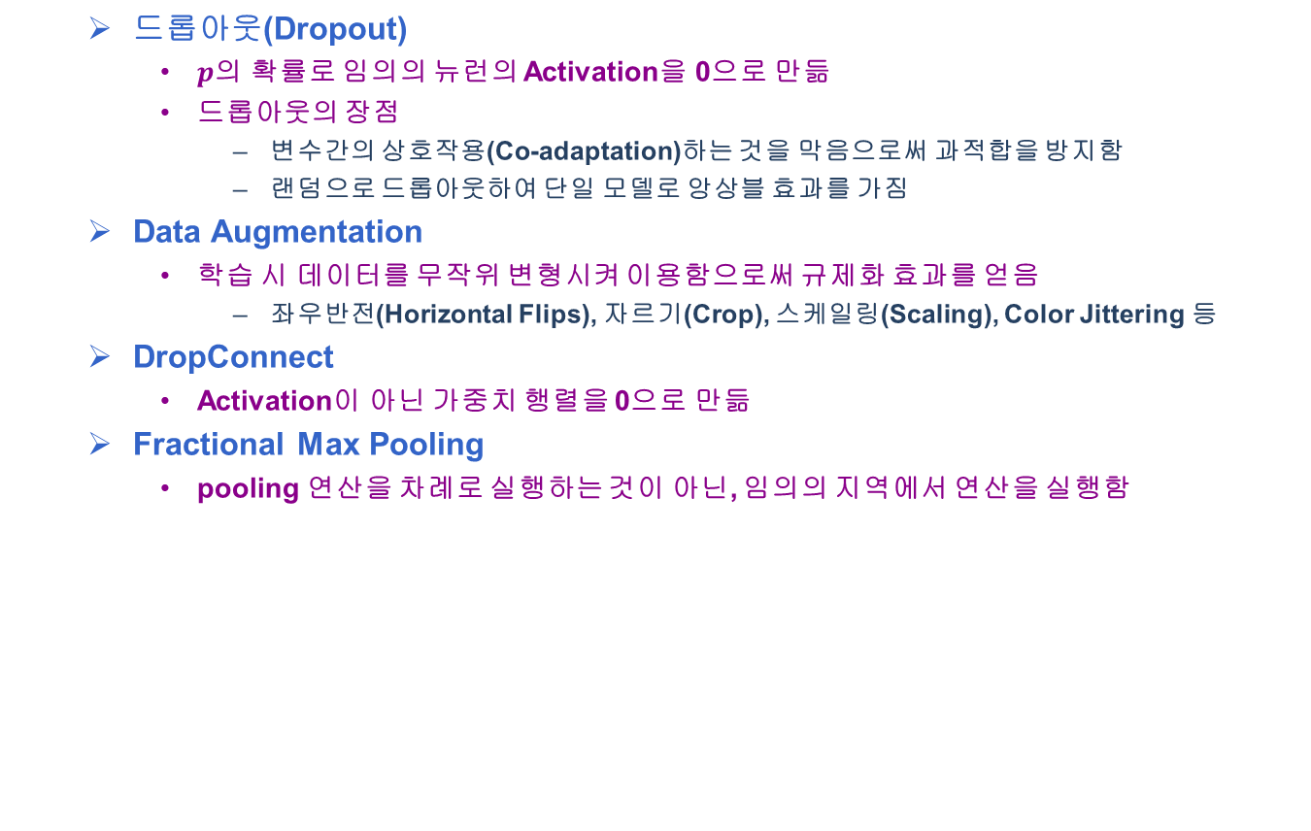
Beyond Training Error(2/2)
드롭아웃(Dropout)
$p$의 확률로 임의의 뉴런의 Activation을 0으로 만듦
드롭아웃의 장점
변수간의 상호작용(Co-adaptation)하는 것을 막음으로써 과적합을 방지함
랜덤으로 드롭아웃하여 단일 모델로 앙상블 효과를 가짐
Data Augmentation
학습 시 데이터를 무작위 변형시켜 이용함으로써 규제화 효과를 얻음
좌우반전(Horizontal Flips), 자르기(Crop), 스케일링(Scaling), Color Jittering 등
DropConnect
Activation이 아닌 가중치 행렬을 0으로 만듦
Fractional Max Pooling
pooling 연산을 차례로 실행하는 것이 아닌, 임의의 지역에서 연산을 실행함
Fully Connected 네트워크와 드롭아웃
자르기의 예시
DropConnect

